Slide 1


Программа лагеря с дневной формой пребывания
«В поисках культурного кода России»

Slide 2

Программа лагеря с дневным пребыванием детей
«В поисках культурного кода России»
Цель программы: формирование у детей патриотизма через приобщение к культурному наследию народов России, продолжение образовательной деятельности по дополнительным общеобразовательным краткосрочным программам на основе сюжетно-ролевой игры.
продолжительность смены – 14 дней;
начало работы лагеря - 1 июня 2022 г.;
окончание работы лагеря – 21 июня 2022 г.
работа на 3 площадках;
проведено мероприятий - 39;
охват детей – 95 чел. в возрасте от 6,5 до 12 лет;
проведено экскурсий – 17.

Slide 3

Образовательный модуль программы лагерной смены
«В поисках культурного кода России»
8 краткосрочных образовательных программ художественной направленности:
«Музыкальная лаборатория»;
«Сказочный Вернисаж»;
«Народные игры и забавы»;
«Народные ремесла»;
«Хоровод дружбы»;
«Костюмы народов России»;
«Модницы»;
«Кукольный оберег-код народов России»
3 краткосрочных образовательных программы технической направленности:
«Фольклорный RGB-код народов России»;
«Фото-код народов России»;
«Архитектурный 3Д-код народов России»
1 краткосрочная программа естественнонаучной направленности:
«ЭКОклассики».

Slide 4
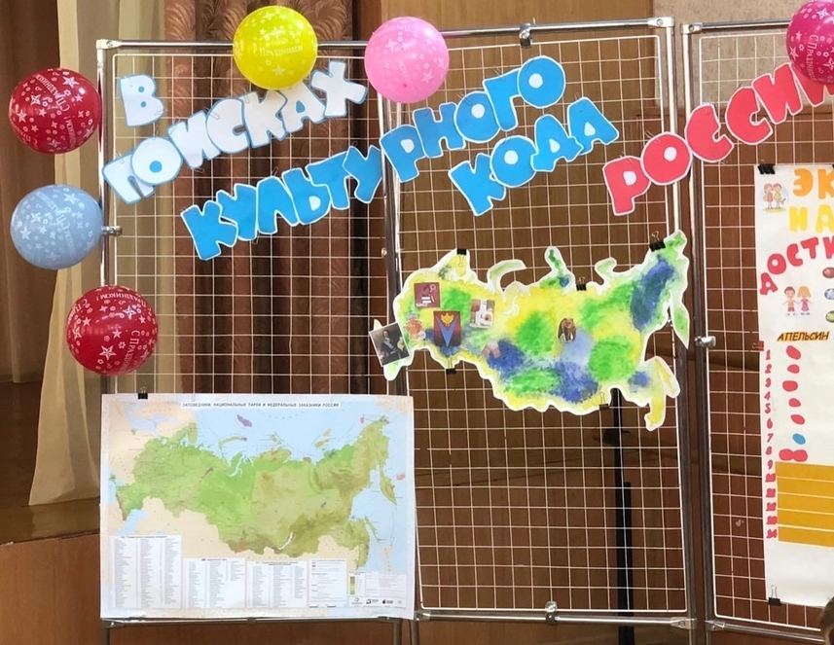
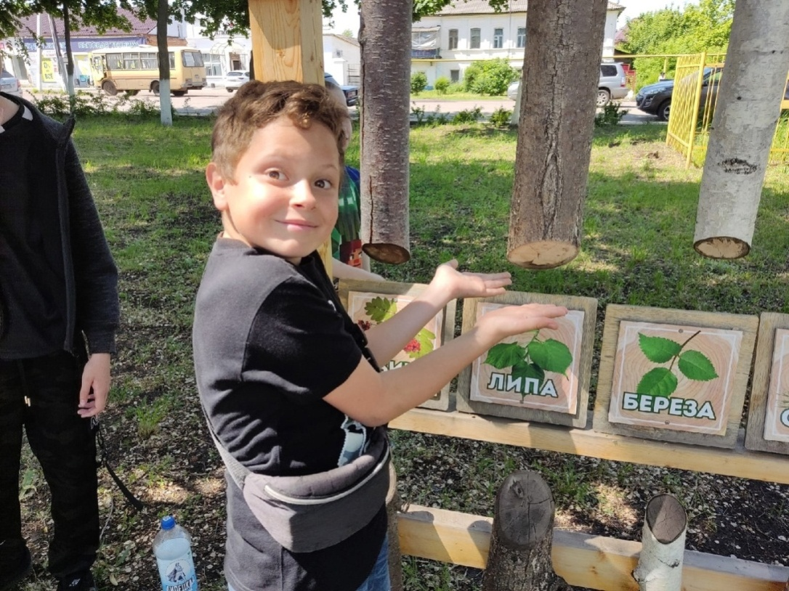
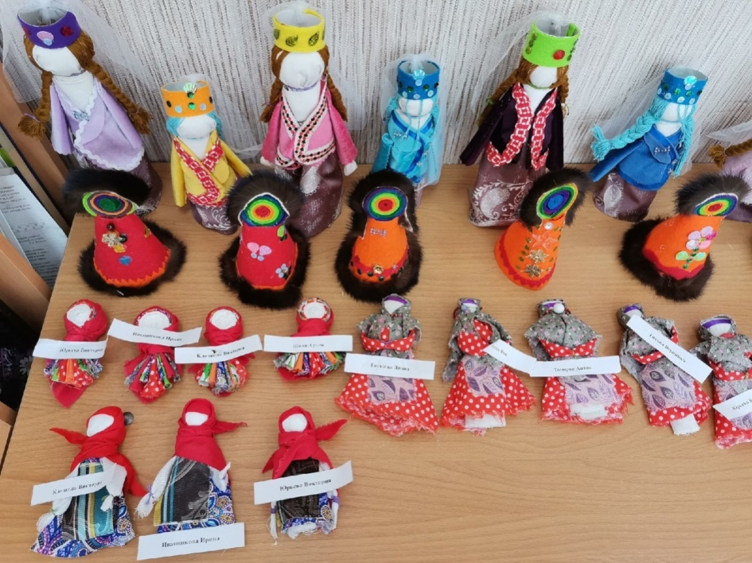
Программа лагеря с дневным пребыванием детей
«В поисках культурного кода России»

Slide 5
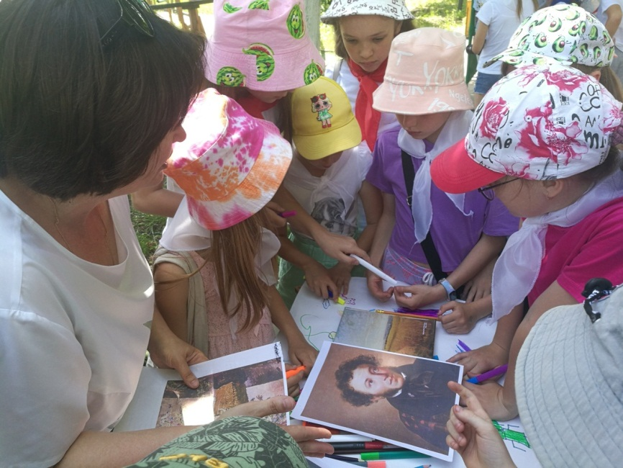
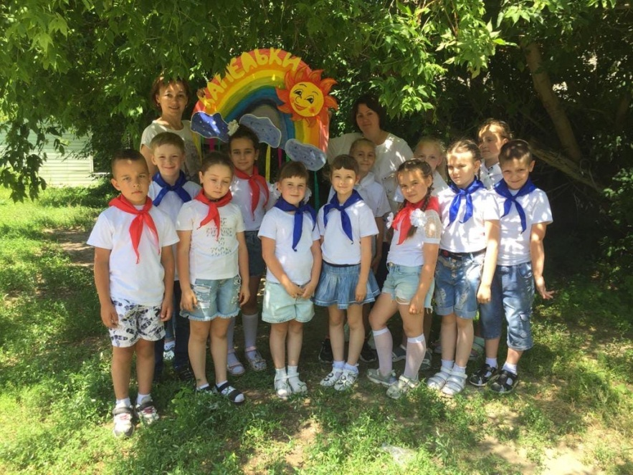
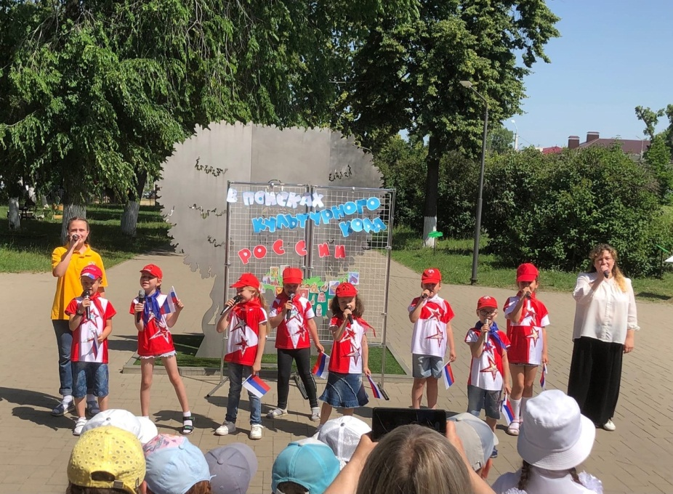
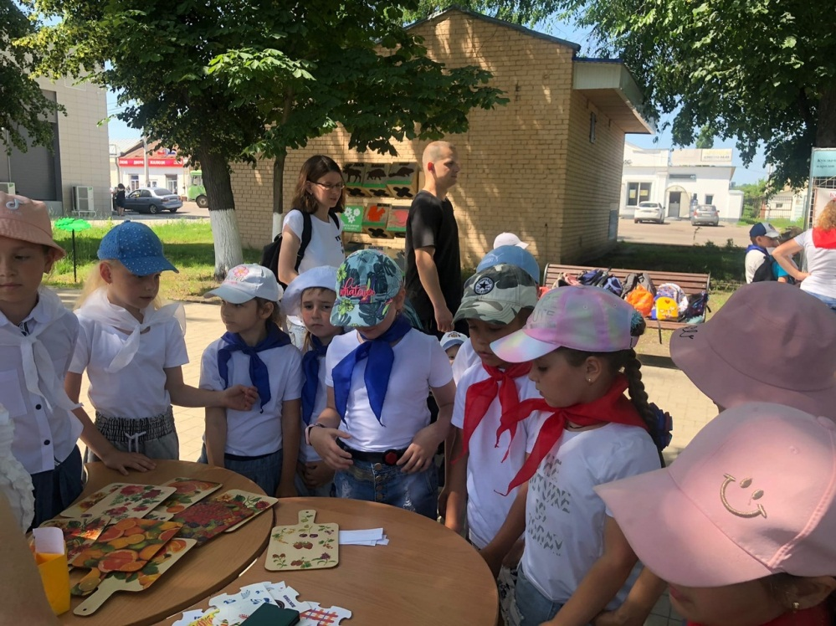

Slide 6
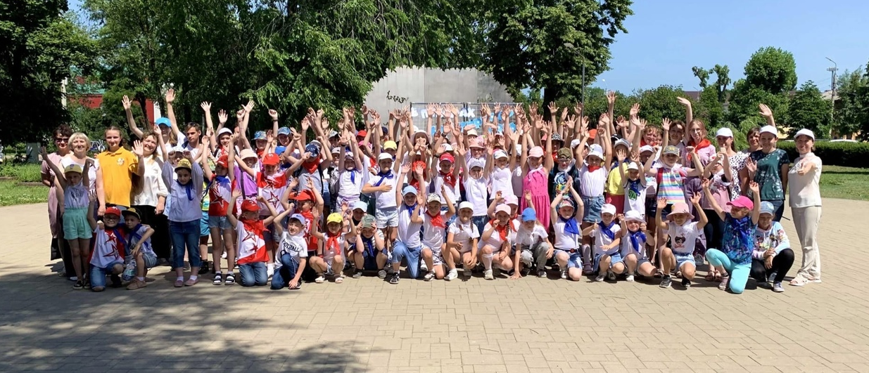
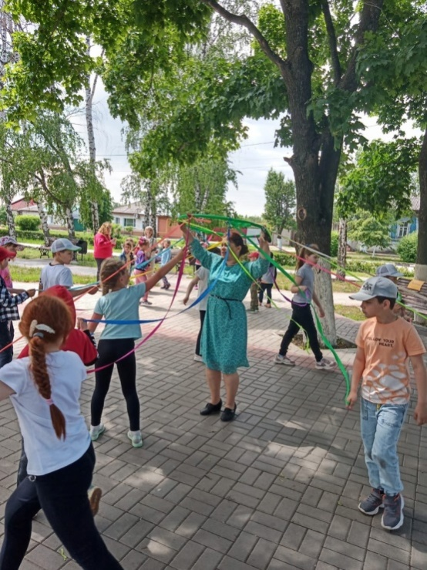
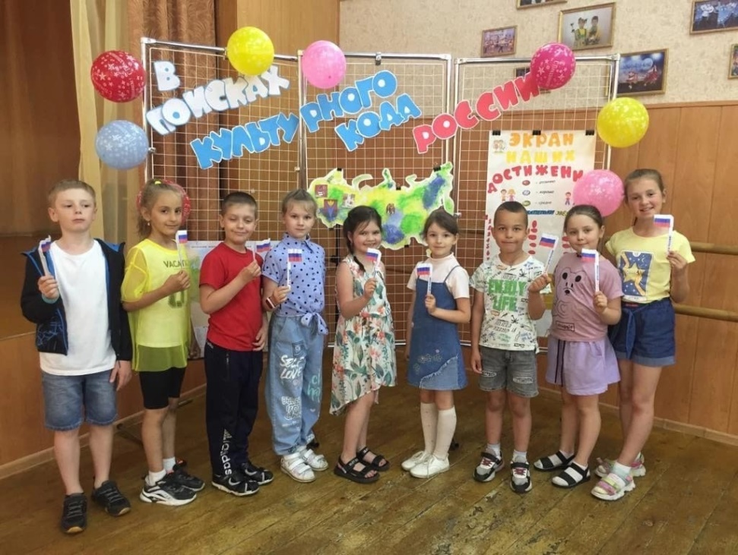
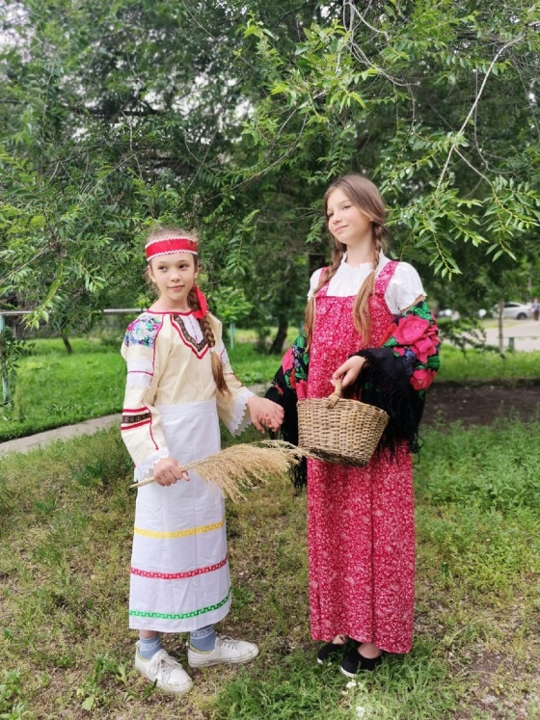

Slide 7
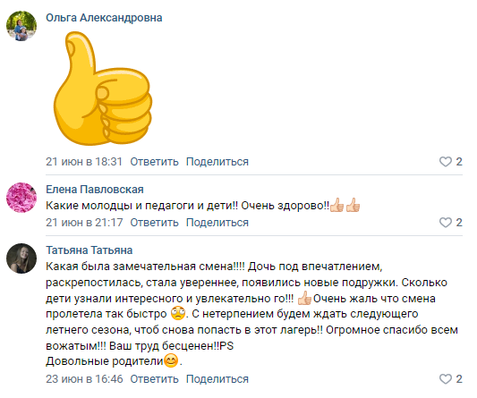
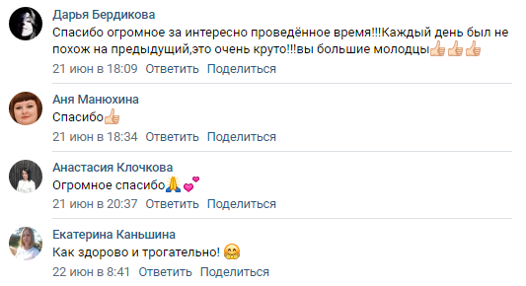

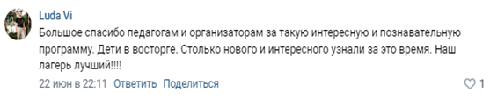
Отзывы родителей о лагерной смене
«В поисках культурного кода России»

Slide 8
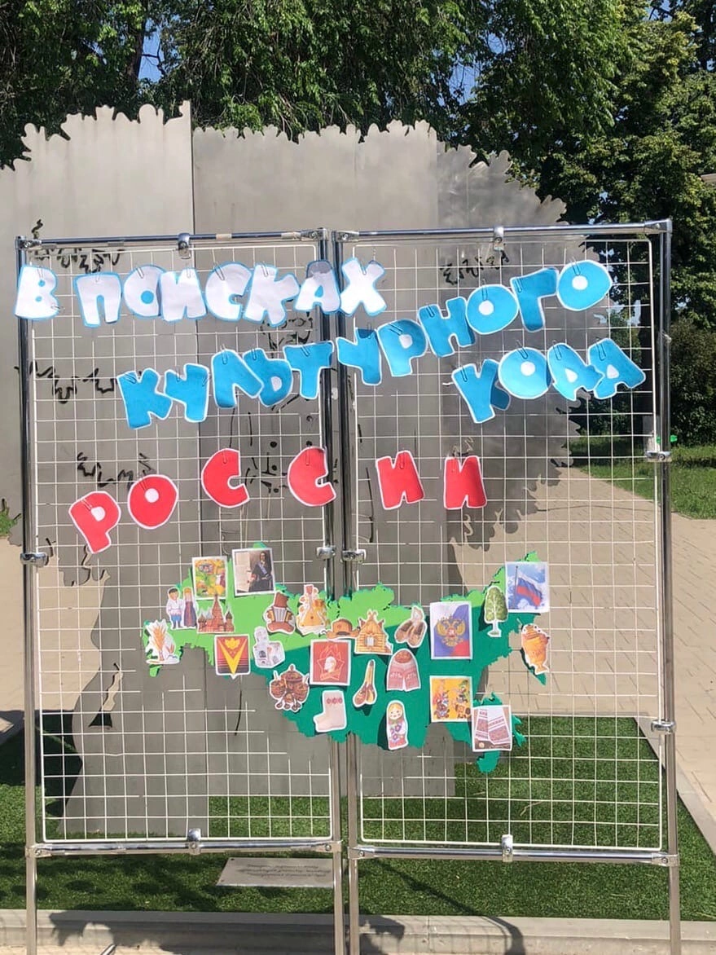

Slide 9
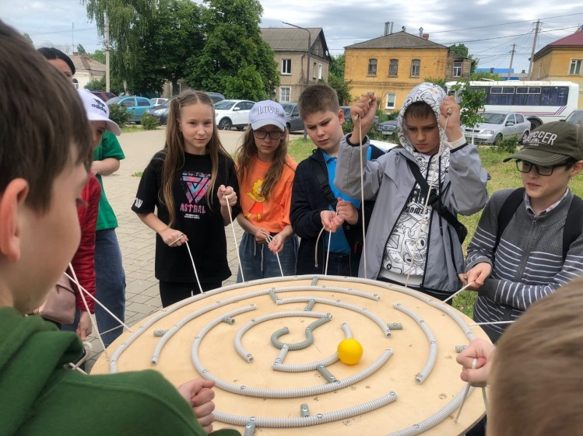
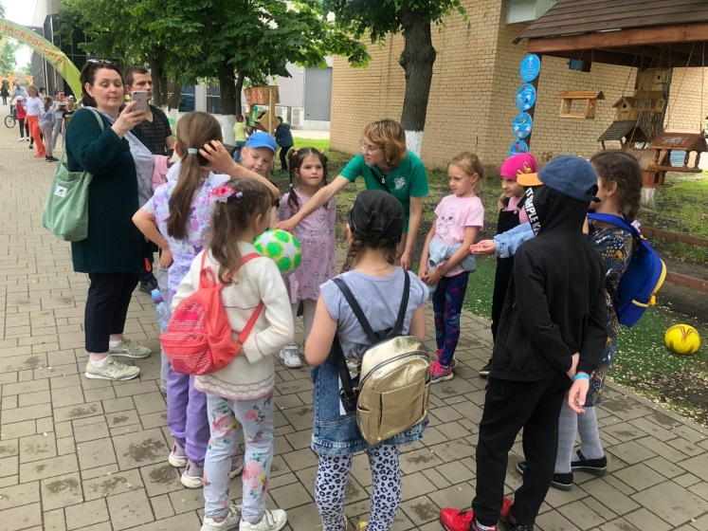
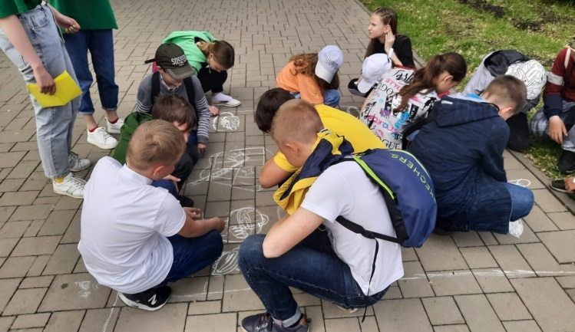
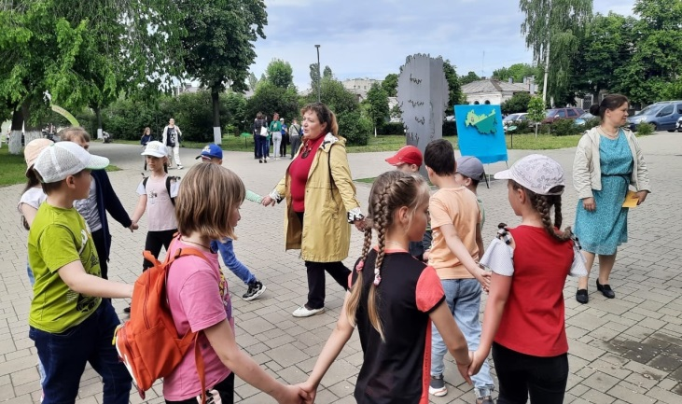
День единых действий – 1 июня
Открытие смены «В поисках культурного кода России»

Slide 10
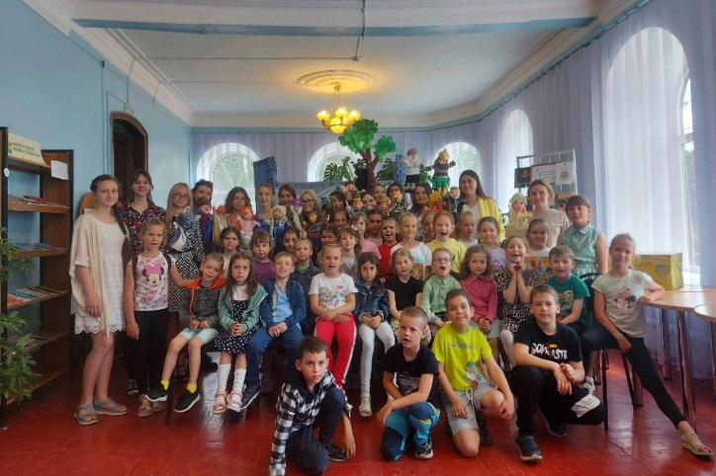
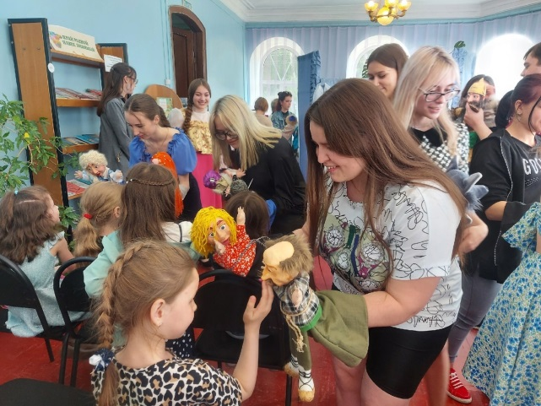
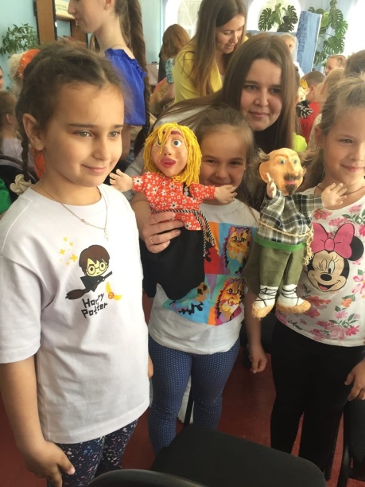
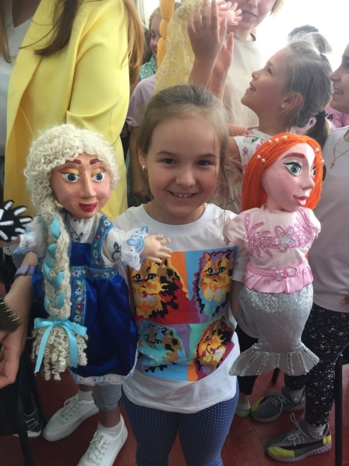
День единых действий – 6 июня
Смотрим сказки Пушкина А.С. (Театр «БиБаБо»)

Slide 11
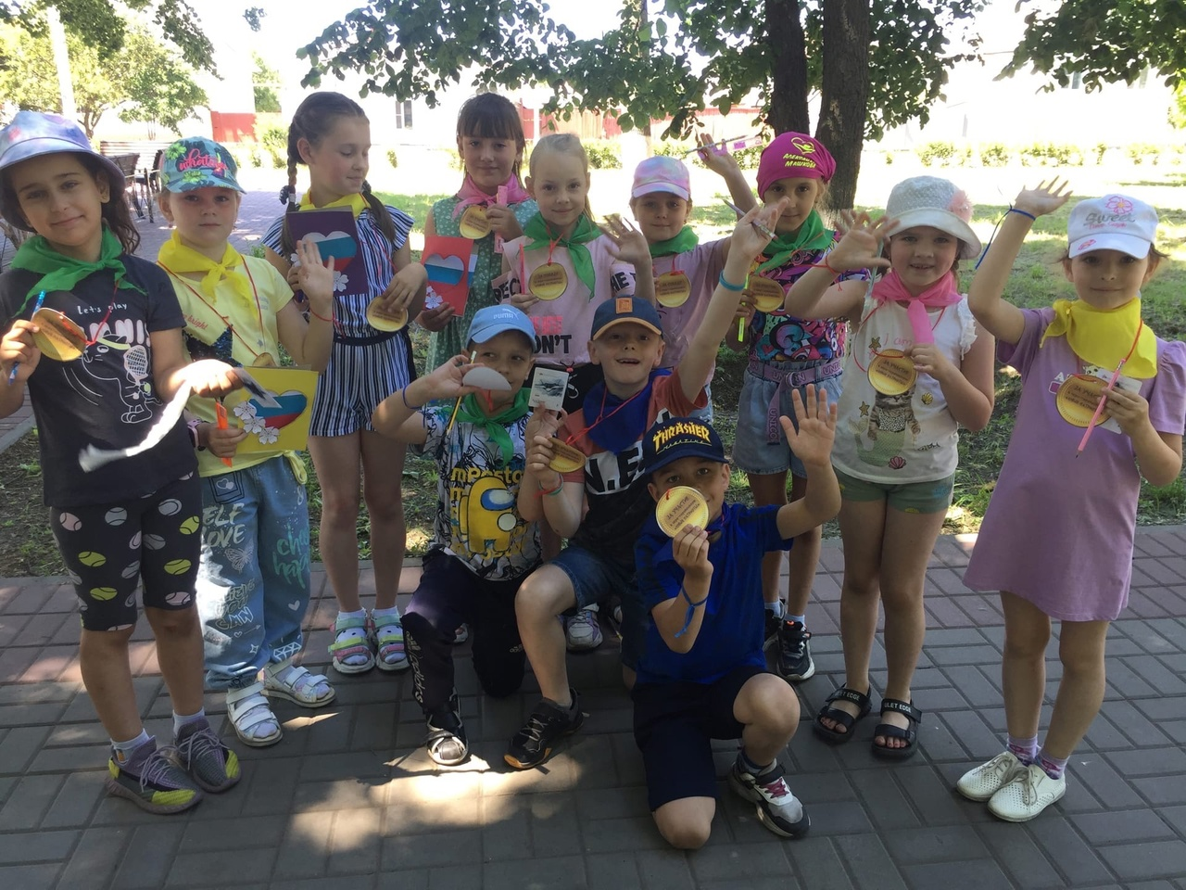
День единых действий – 9 июня
День Петра I

Slide 12
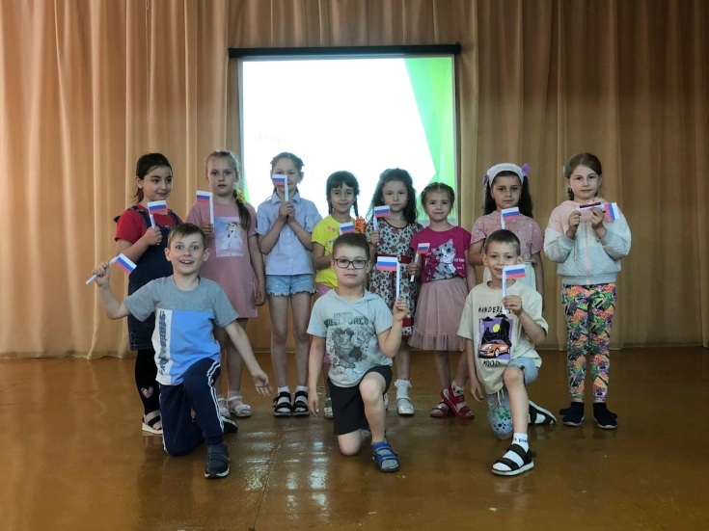
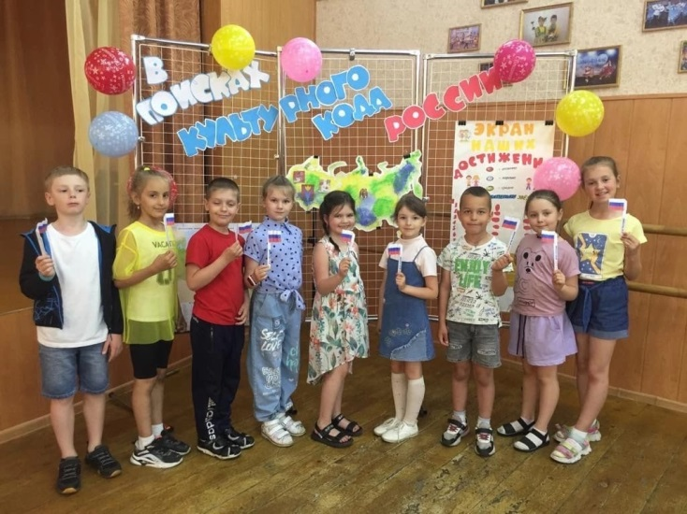
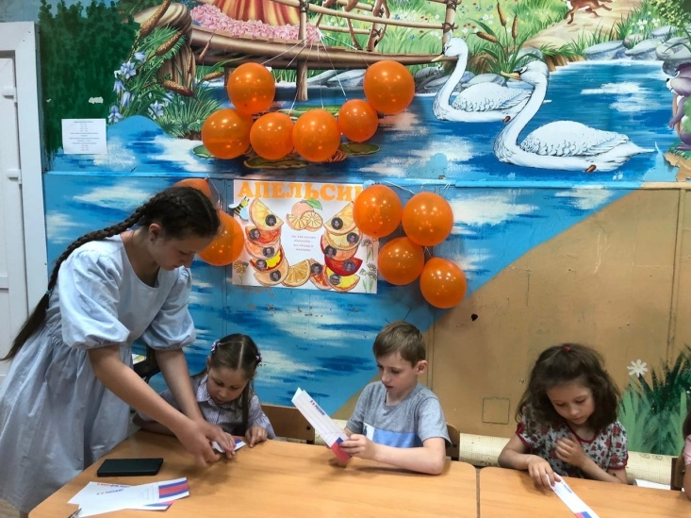
12 июня – День России

Slide 13
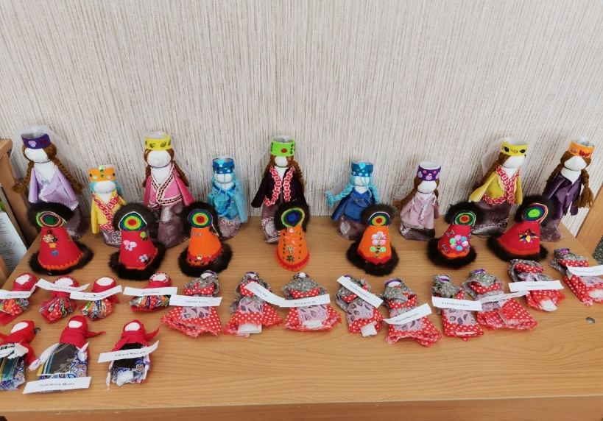
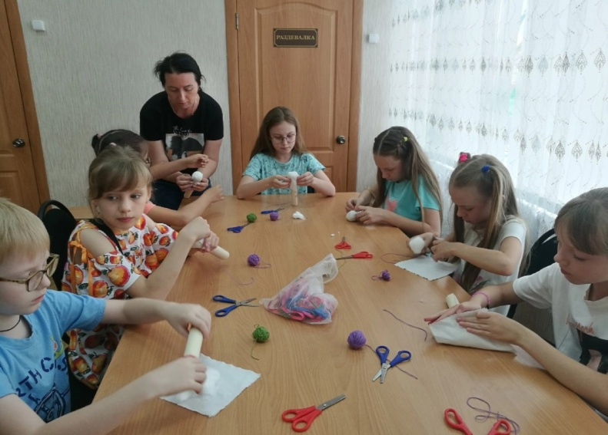
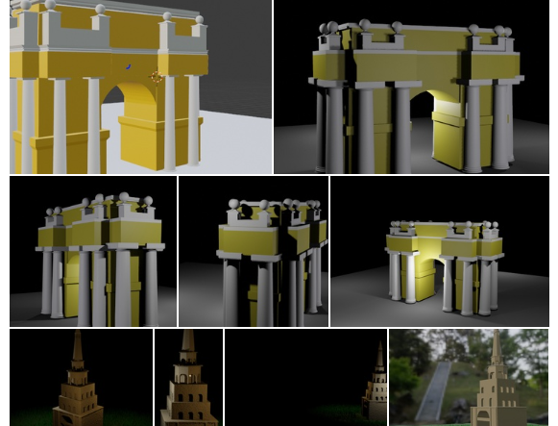
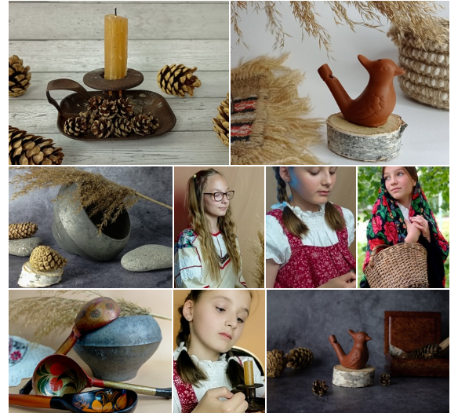
Краткосрочные программы

Slide 14
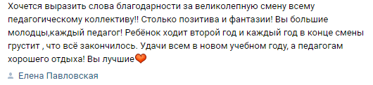
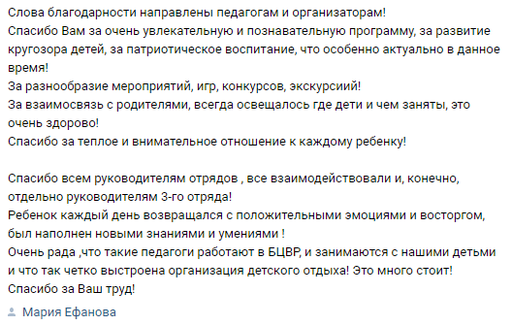
Отзывы родителей и детей

Slide 15
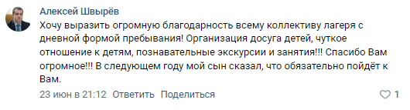
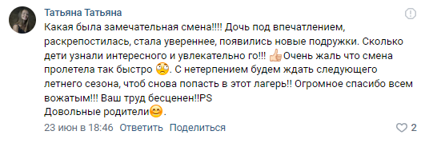
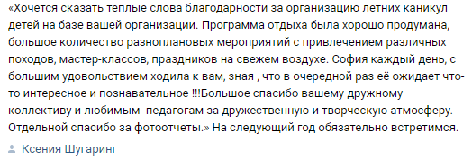
Отзывы родителей и детей

Slide 16
Программа лагеря с дневной формой пребывания
«В поисках культурного кода России»

